Slide 1


Slide 2


Slide 3
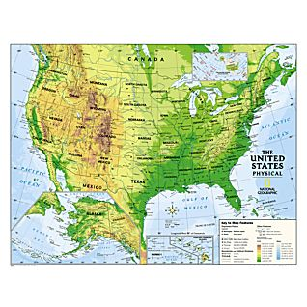
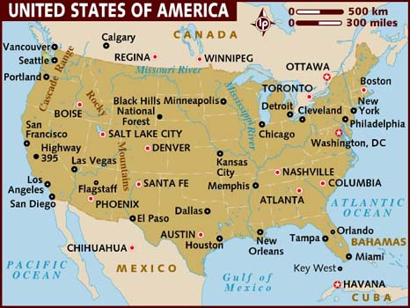
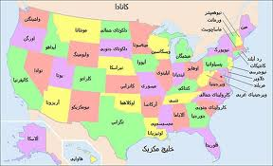
نقشه آمریکا:

Slide 4
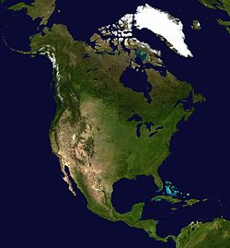
کشوری در قاره آمریکای شمالی

Slide 5
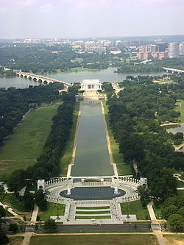
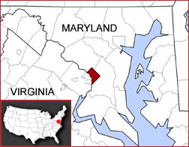
به پایتختی شهر واشنگتن دی‌سی
واشینگتن در شرق آمریکا و بین دو ایالت مریلند و ویرجینیا قرار دارد.

Slide 6
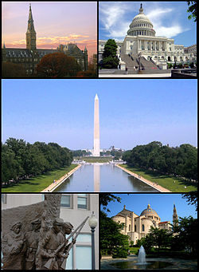
Washington D.C.

Slide 7
آمریکا سومین کشور پر جمعیت دنیا و سومین کشور پهناور جهان است، و از لحاظ نژادی و گوناگونی مردم، متنوع‌ترین کشور جهان شناخته می‌شود.
1 | چین | ۱٬۳۶۱٬۵۰۰٬۰۰۰ | دسامبر ۸٬ ۲۰۱۳ | ۱۹٫۱٪
2 | هند | ۱٬۲۳۷٬۴۳۰٬۰۰۰ | دسامبر ۸٬ ۲۰۱۳ | ۱۷٫۴٪
3 | ایالات متحده | ۳۱۷٬۸۲۶٬۰۰۰ | دسامبر ۸٬ ۲۰۱۳ | ۴٫۴۷٪
4 | اندوزی | ۲۳۷٬۵۵۶٬۳۶۳ | می۲۰۱۰ | ۳٫۳۴%
5 | برزیل | ۱۹۰٬۷۳۲٬۶۹۴ | آگست ۱، ۲۰۱۰ | ۲٫۶۸%
6 | پاکستان | ۱۸۰٬۵۷۱٬۰۰۰ | دسامبر ۸٬ ۲۰۱۳ | ۲٫۵۴٪
7 | نیجریه | ۱۵۸٬۲۵۹٬۰۰۰ | ۲۰۱۰ | ۲٫۲۲%
8 | بنگلادش | ۱۵۵٬۹۹۹۰۰۰ | دسامبر ۸، ۲۰۱۳ | ۲٫۱۹%
9 | روسیه | ۱۴۱٬۹۱۴٬۵۰۹ | ژانویه ۱، ۲۰۱۰ | ۲%
10 | ژاپن | ۱۲۷٬۳۷۰٬۰۰۰ | ژانویه ۱، ۲۰۱۱ | ۱٫۷۹%
17 | ایران | ۷۷٬۱۱۴٬۰۰۰ | دسامبر ۸, ۲۰۱۳ | 1.08%

Slide 8
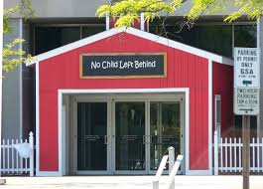
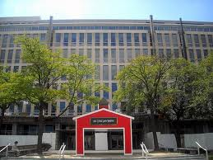
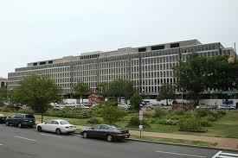


وزارت خانه آموزش پرورش آمریکا
No child left behind

Slide 9
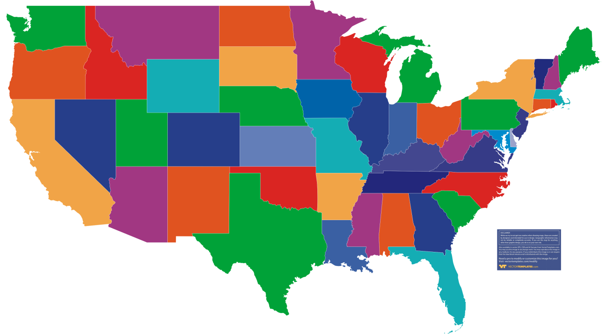
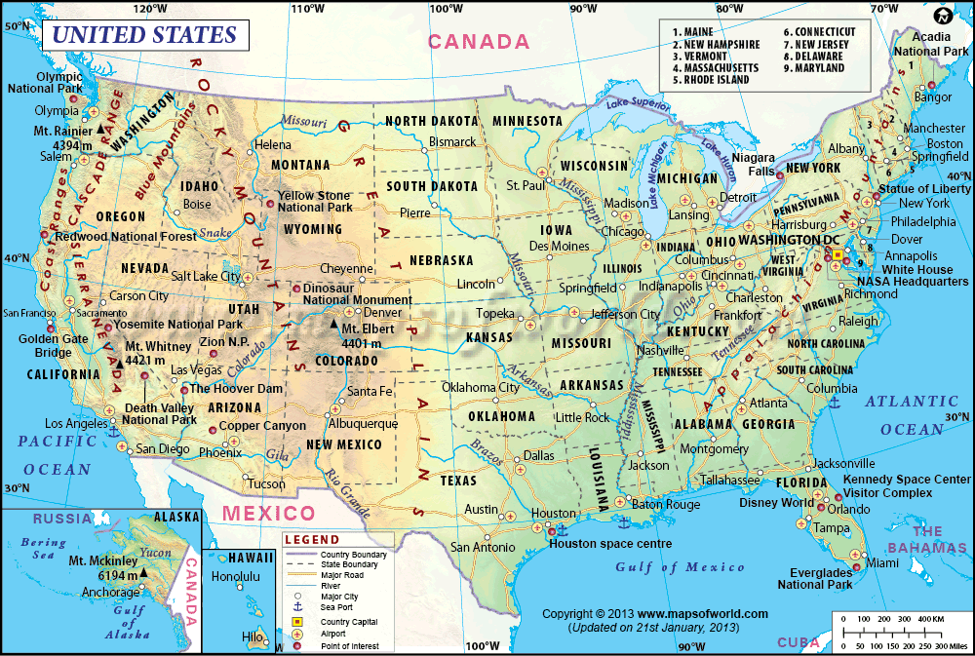
آمریکا از 51 ایالت تشکیل شده که آموزش و پرورش در هر کدام متفاوت است.
آموزش در هر کدام متفاوت است

Slide 10
آموزش و پرورش فدرال اداره ای است که کمک هزینه و وام به هر ایالت می دهد و روی تعلیمات اظهار نظر میکند که این اظهار نظرها بیشتر در مورد آموزش فنی حرفه ایست.

Slide 11
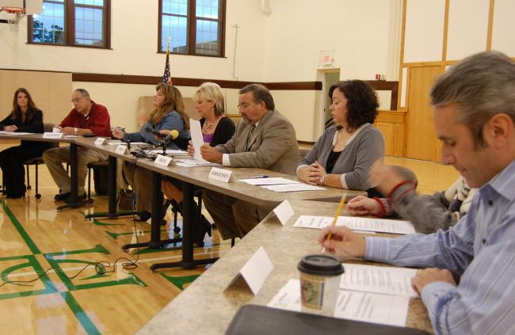
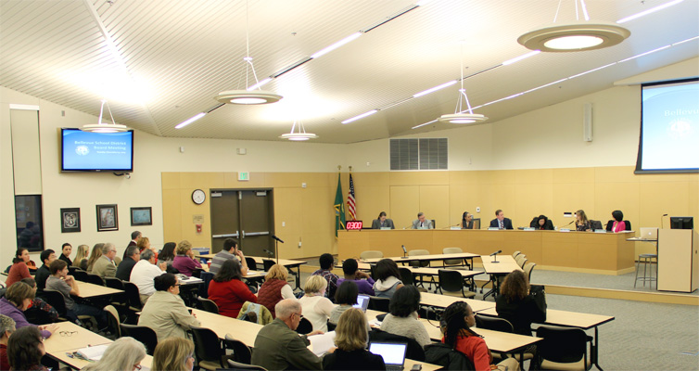
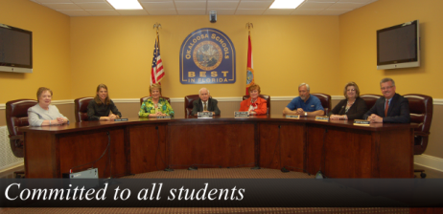
اداره کردن آموزش و پرورش هر ایالت در دست شوراهای تحصیلی هر منطقه است که school boards نام دارند.
انجمن اولیا مربیان

Slide 12
بین 14 تا 86 درصد اعضای شورای تحصیلی می توانند فرهنگی باشند(یعنی این تعداد دست اندر کار آموزشی هستند و بقیه را افراد غیر فرهنگی تشکیل میدهند).

Slide 13


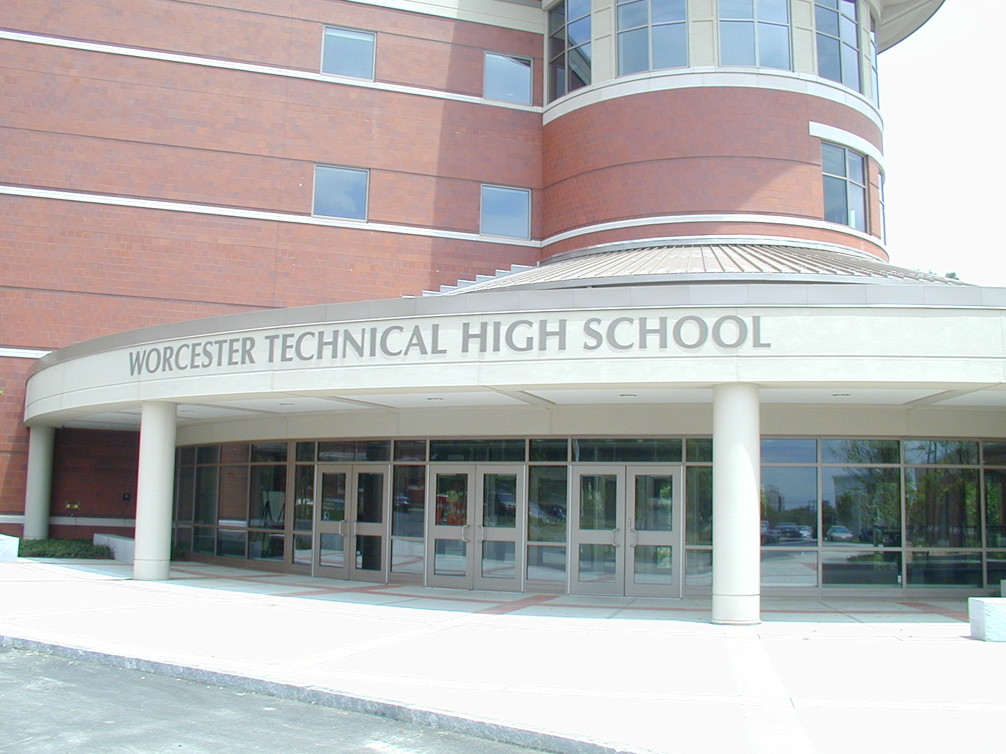
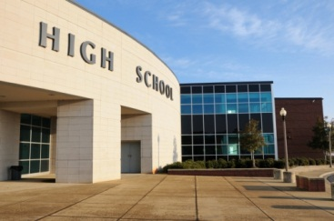
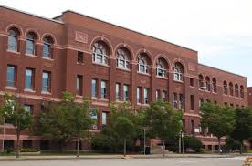


آموزش ابتدایی و متوسطه
به نظر شما آیا به ما ظلم نشد؟

Slide 14
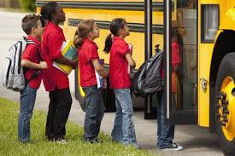
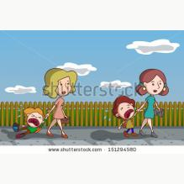

آموزش در سن 6و7و8 سالگی تا 17و18 سالگی بنا به قوانین هر ایالت اجباری است.
که در حال حاضر قانون تعلیمات اجباری در مورد 7 تا 16 سالگان اجرا می شود.

Slide 15
6سال ابتدایی و 6 سال متوسطه
یا
که
دبیرستان کوچکترها
هشتاد درصد نوجوانان آمریکا تا 18 سالگی به مدرسه می روند و 12 سال تحصیل می کنند.
دوره اول راjunior high school
دوره دوم را senior high school
8سال ابتدایی و 4سال متوسطه
به دو صورت انجام میپذیرد
دبیرستان بزرگترها

Slide 16
بیشتر ایالات 6سال متوسطه را اجرا می کنند به طوری که 6 سال متوسطه می تواند
پیوسته باشد یا به 2 دوره ی 3 ساله تقسیم گردد

Slide 17
بیشتر مدارس متوسطه از نوع چند ارزشی یا جامع هستند یعنی تمام بچه های حوزه ی خود را می پذیرند و توجهی به استعداد آنها ندارند.
در شهرها بزرگ و نواحی متراکم و پرجمعیت،گاهی طبقه بندی برای تقسیم کودکان در موسسات گوناگون صورت می گیرد .
اما

Slide 18
تقسیم بندی مدارس متوسطه
1- مدارس آموزش عمومی یا دبیرستانهای آماده سازی برای ورود به تعلیمات عالی
General or college preparatory high schools
1-تعداد این مدارس بسیار زیاد است.
2-امکان دارد دارای امتحان ورودی باشد تا دانش آموزان با استعدادتر را برگزیند.
نکات
3-اکثر دانش آموزان این کالج ها تحصیلات خود را در دانشگاه ها ادامه می دهند.

Slide 19


خطر افسردگی
اگر بیماری قلبی دارید به تصاویرslide بعد نگاه نکنید
(یا حداقل با دبیرستانهای خود مقایسه نکنید)

Slide 20
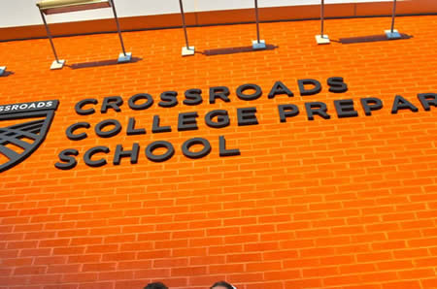
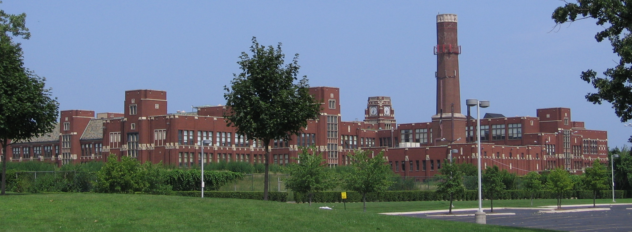
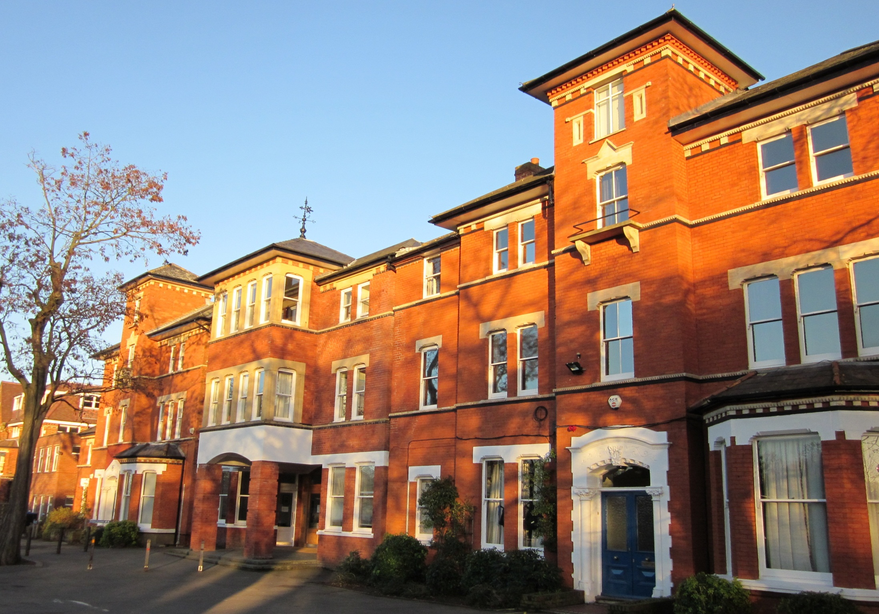
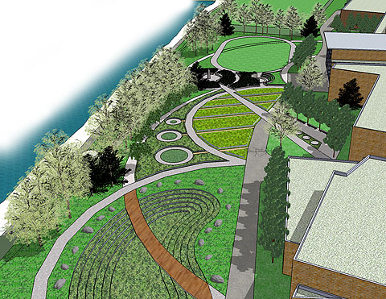
ماکت مدرسه ای در شیکاگو

Slide 21
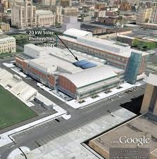
2- مدارس متوسطه آموزش فنی
Technical high school
Detroid,michigan
آیا مایل به دیدن تصاویری از این مدرسه هستید؟
تعداد قابل ملاحضه ای از نوجوانان با استعداد را می پذیرند که از بین آنها تعدادی به کالجهای دانشگاهی راه می یابند.
نکات
در این مدارس تعلیمات فنی داده می شود تا دانش آموزان را برای پیشه فنی آماده کند.

Slide 22
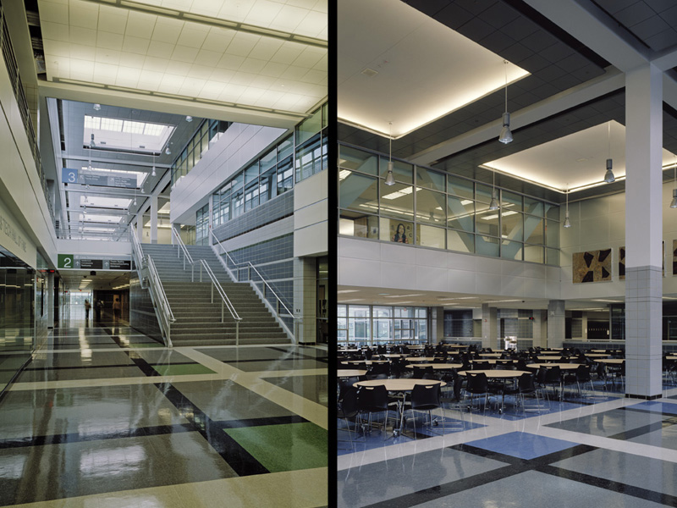
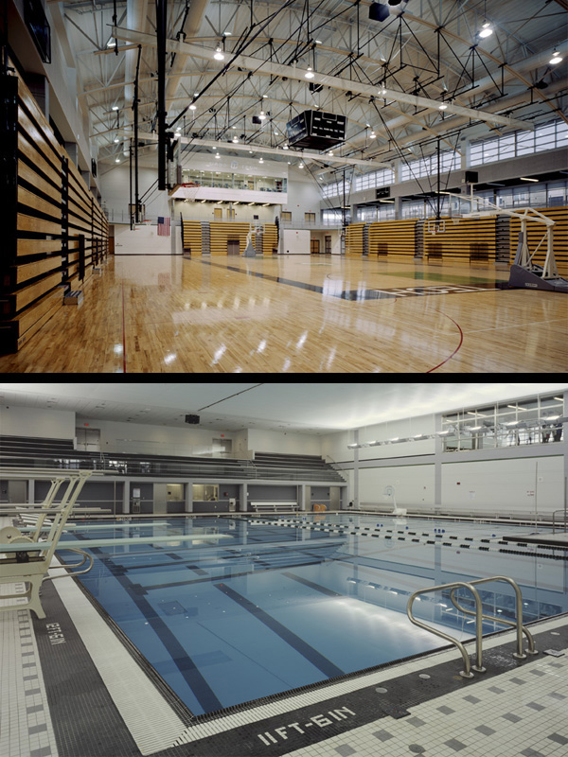

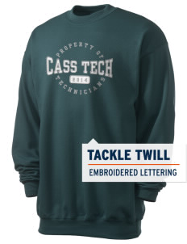
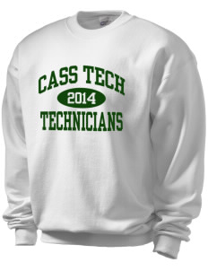
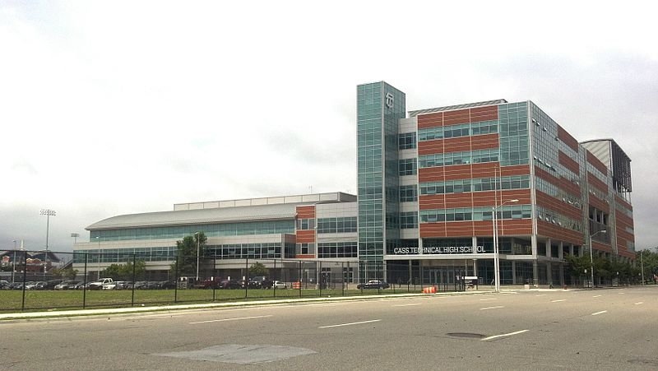
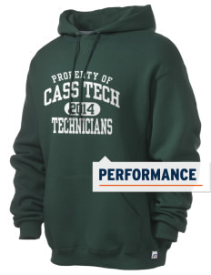
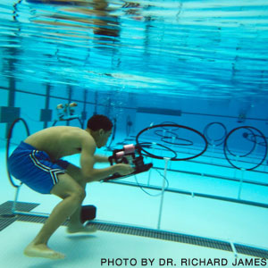
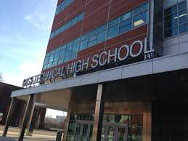
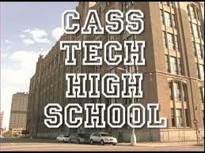
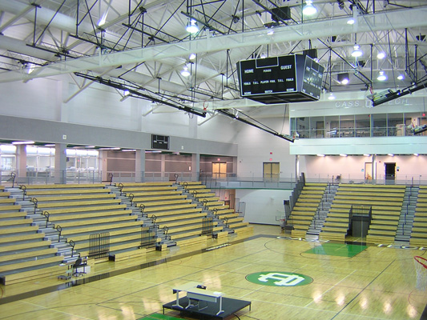
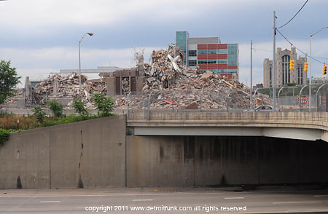
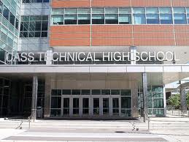
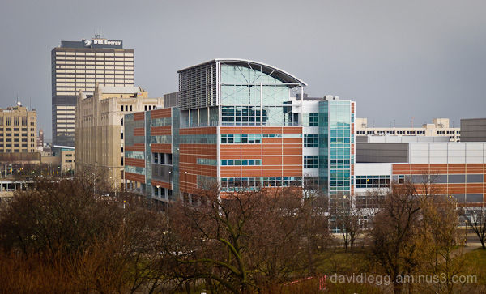
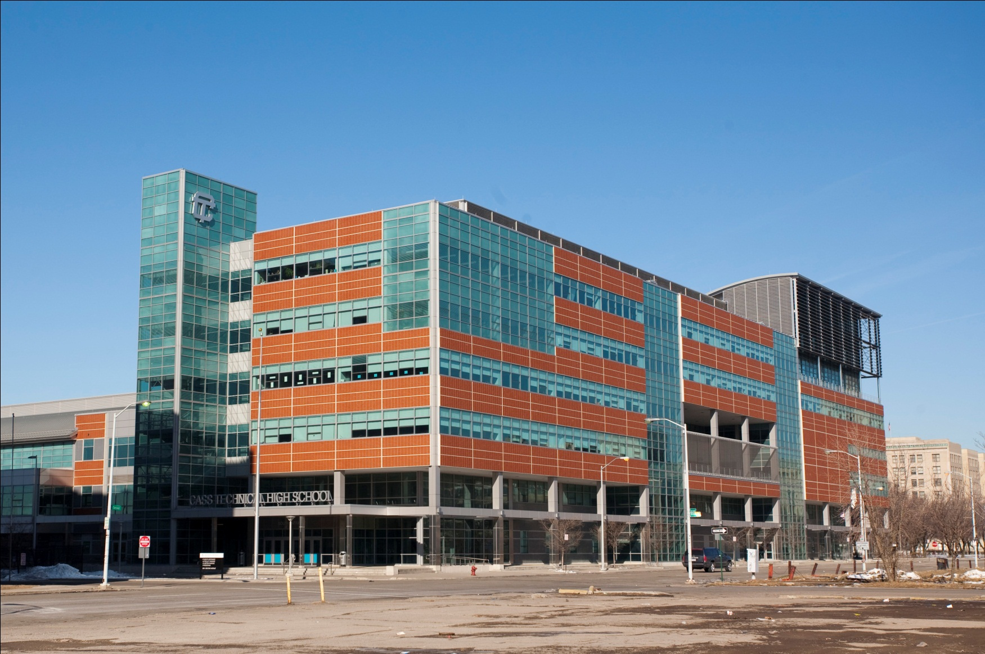
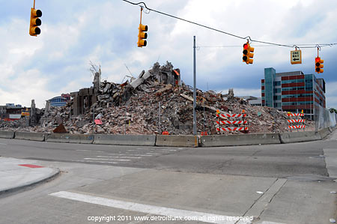
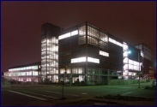
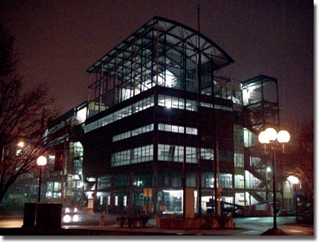
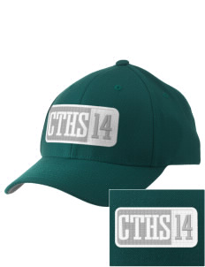
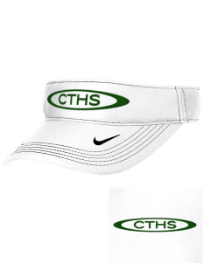
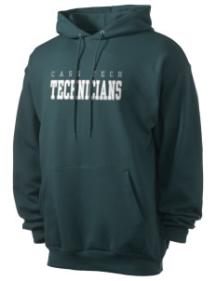
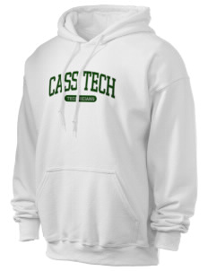
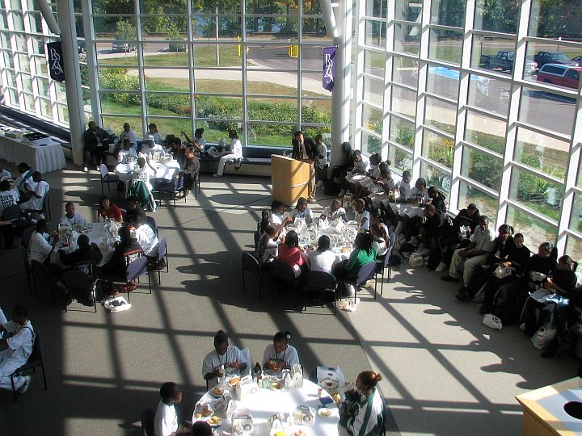

Slide 23
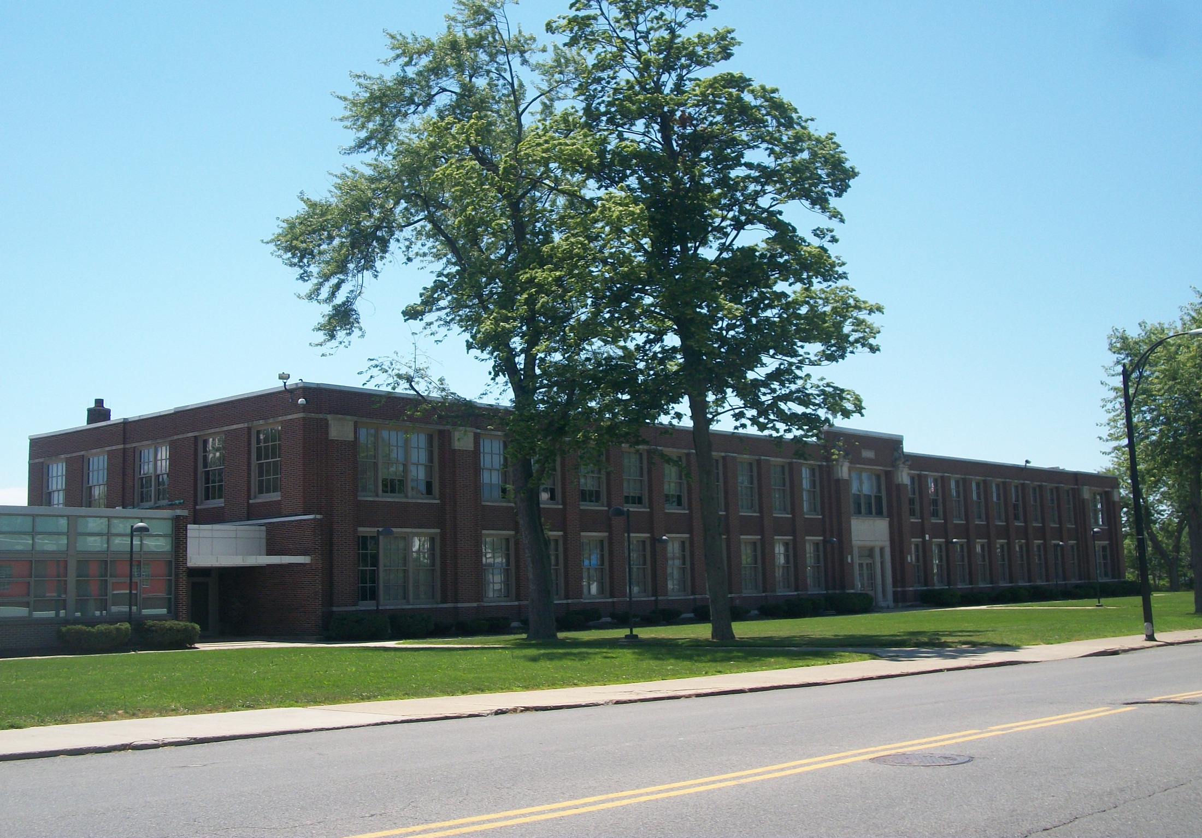
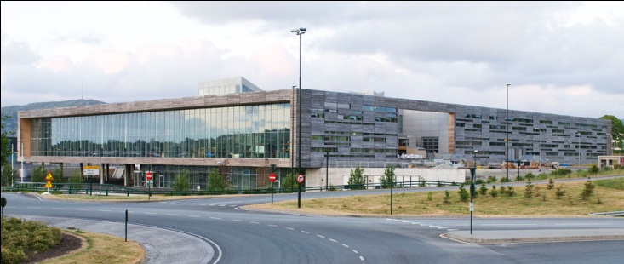

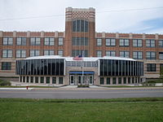
3-مدارس متوسط تربیت حرفه ای
Vocational high schools
1- این مدارس دانش آموزانی را می پذیرد که دارای هوش متوسط هستندو نوعی تربیت حرفه ای به آنها می دهد و آنها را برای شغل کارگر ماهر آماده می کند.
2- دارای آموزش نظری همراه با عملی است.
نکات
3- آزمونی برای ورود افراد واجد شرایط به مدارس گرفته می شود.
4- دانش آموزان تحصیلات خود را به منظور ورود به کالج انجام نمیدهند بلکه یک نوع کار آموزی را شروع می کنند تا در کاری مهارت لازم را به دست آورند.

Slide 24





نمونه کارهایی که در این مدارس انجام می دهند.

Slide 25



1- general preparatory high school
2- technical high school
این مدارس گوناگون
3- vocational high school
به دانش آموزانی که در 17 یا 18 سالگی هستند،گواهی نامه ای اعطا می کنند که دیپلم دبیرستانی نام دارد.
که به آن High School Diploma می گویند.

Slide 26
آموزش عالی
در ایالات متحده،موسسات آموزش عالی در سال اول 35 در صد کسانی را که به سن ورورد به دانشگاه رسیده اند می پذیرند،که 18 در صد از آنها مدرک لیسانس می گیرند.
Bachelor of arts=B.A.
تلف انگلیسی:bachelor’s degree
1- لیسانس علوم انسانی
دوره ای 4 ساله است.
به 2 نوع تقسیم می شود
2- لیسانس علوم تجربی
Bachelor of sciences=B.S.

Slide 27
ایالتهای مختلف سیستمهای متفاوتی ندارند و همگی یک برنامه 4 ساله را اجرا می کنند و لیسانس می دهند.
ولی کالج های 2 ساله و کالج های مخصوص بزرگسالان و انیستیتو های فنی برنامه های 2 ساله اجرا می کنند و مدرک فوق دیپلم می دهند.
برای ورود به آموزش عالی حداقل دیپلم متوسطه لازم است اما نمره های داوطلبان از آنها میخواهند و با در نظر گرفتن نمره ها انها را می پذیرند.
دوره های پاره وقت کلاسهای منظم و دوره های صنعتی نیز وجود دارد.

Slide 28
مطالعات و تحقیقات فشرده ای هم بعد از لیسانس وجود دارد،که به گرفتن درجه فوق لیسانس می انجامد.
Master’s degree
1- فوق لیسانس علوم انسانی
M.A:Master of Art
به 2 نوع تقسیم می شود
M.S:Master of sciences
2- فوق لیسانس علوم تجربی
1- تقریبا 5 درصد مردان و 2 درصد زنان این مدارک را می گیرند.
نکات
2-هر ساله 400،000 فوق لیسانس می دهند.

Slide 29
رشته ی دکترا نیز می توان پس از اخذ مدرک فوق لیسانس بدست آورد و دوره های متفاوتی دارد.
حداقل دوره 3 سال است
Ph.d:doctor of philosophy

Slide 30
تربیت معلم:
تمام معلمان آمریکا در همه مقاطع تحصیلی باید تحصیلات عالیه داشته باشند.
دانشجویانی که به این حرفه تمایل دارند پس از طی 2 سال از تحصیلات عالیه خود و گذراندن دروس عمومی تعلیم و تربیت وارد رشته معلمی می شوند.
طول تحصیل نیز چهار سال و در بعضی دانشگاهها
پنج سال است.
پذیرش و ورود به رشته بر اساس
نمرات درسی
حرکات و حالات شخصی
مصاحبه حضوری

Slide 31
مطالب آموزشی
عملی
برای دبیرستان-56%
برای ابتدایی-45%
تئوری
برای ابتدایی-55%
برای دبیرستان-44%

Slide 32
مطالب درسی در تربیت معلم
مطالب عمومی
مواد تخصصی
دروس عملی
دروس همیشگی
دروس اضافه شده
علوم انسانی
علوم طبیعی
علوم اجتماعی
مراقبتهای پزشکی
علوم تربیتی
نسبت دروس علو تربیتی و مراقبت های پزشکی برای معلمان ابتدایی و دبیرستان یکی نیستند.

Slide 33
در همه ایالتها پس از پایان دوره ی تحصیل،دوره ای برای تدریس تمام وقت دانشجو-معلم در نظر گرفته می شود که تحت سرپرستی یک معلم مجرب به فعالیت می پردازند.
طول این دوره در ایالتهای مختلف متفاوت است.
بعد از این دوره معلمان توسط اداره آموزش و پرورش ارزیابی می شوند وگواهی کار برای آنها صادر می شود.
این گواهی از نظر درجه اعتبار،ارزشهای متفاوتی دارد که 3 نوع رایج آن:معلم دائمی،آزمایشی و موقت است.

Slide 34
آموزش بزرگسالان:
درایلات متحده،بزرگسالان پس از ترک تحصیل تشوق می شوند تا در برنامه هایی که به وسیله ی سازمانهای رسمی و خصوصی از طرف دولت مرکزی و یا محلی برای آنها تشکیل می شود،شرکت نمایند.
آموزش بزرگسالان در تمام ایالتهای آمریکا و سرزمینهای متعلق به آن بر اساس سیستم مدارس عمومی انجام می گیرد.مثل:دوره های سواد آموزی.

